Slide 1




团 队 名 称：造价智算队
团 队 成 员：曹雄、石萌、康亚光、李洪全、钱冬冬
申 报 赛 道：桌面办公助手创新赛道

Slide 2
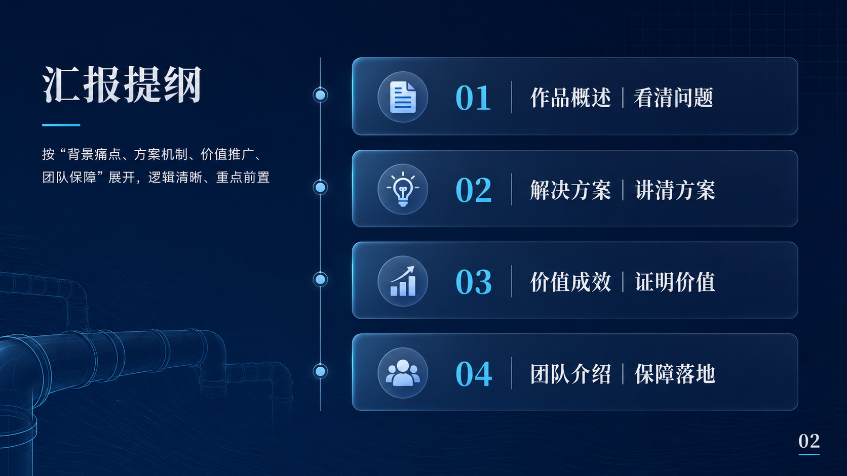

Slide 3
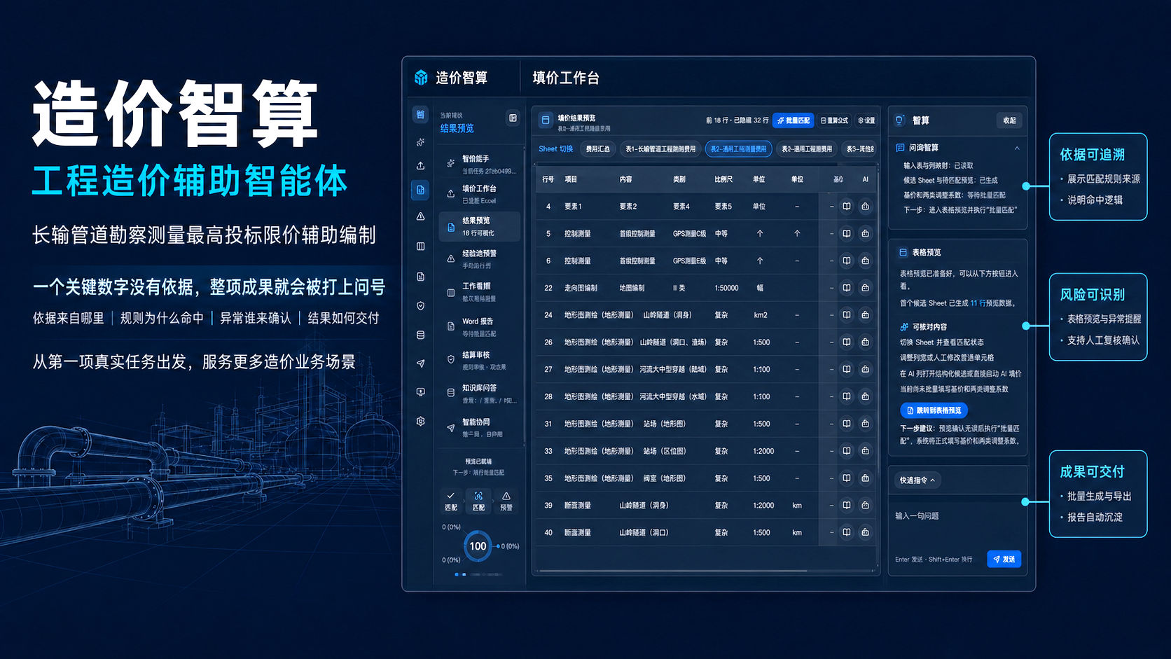
在造价成果里，只要这一个数字说不清来历，整份报告，就没人敢签字。 AI 能不能多给答案不重要；而是证据不足时，它能不能管住自己，它能不能保持克制,不去瞎编。
一个真实造价任务是什么样的呢？
Notes:
各位领导、各位评委，大家好。
请看屏幕右边的表格，平平无奇——但在造价成果里，只要一个数字说不清来历，整份报告，就没人敢签字。
为此，我们团队带来的作品是 《造价智算——工程造价辅助智能体》。
首先呢，不打算先介绍它有多少功能。想先回答一个更重要的问题：
AI 能不能多给答案不重要；重要的是证据不足时，它能不能管住自己，它能不能保持克制——不去瞎编。
我们的目标，是把造价规则、知识和经验组织成可复用、可扩展的专业智能能力，服务更多造价场景。
过渡句：那么，一个真实造价任务是什么样的呢？

Slide 4
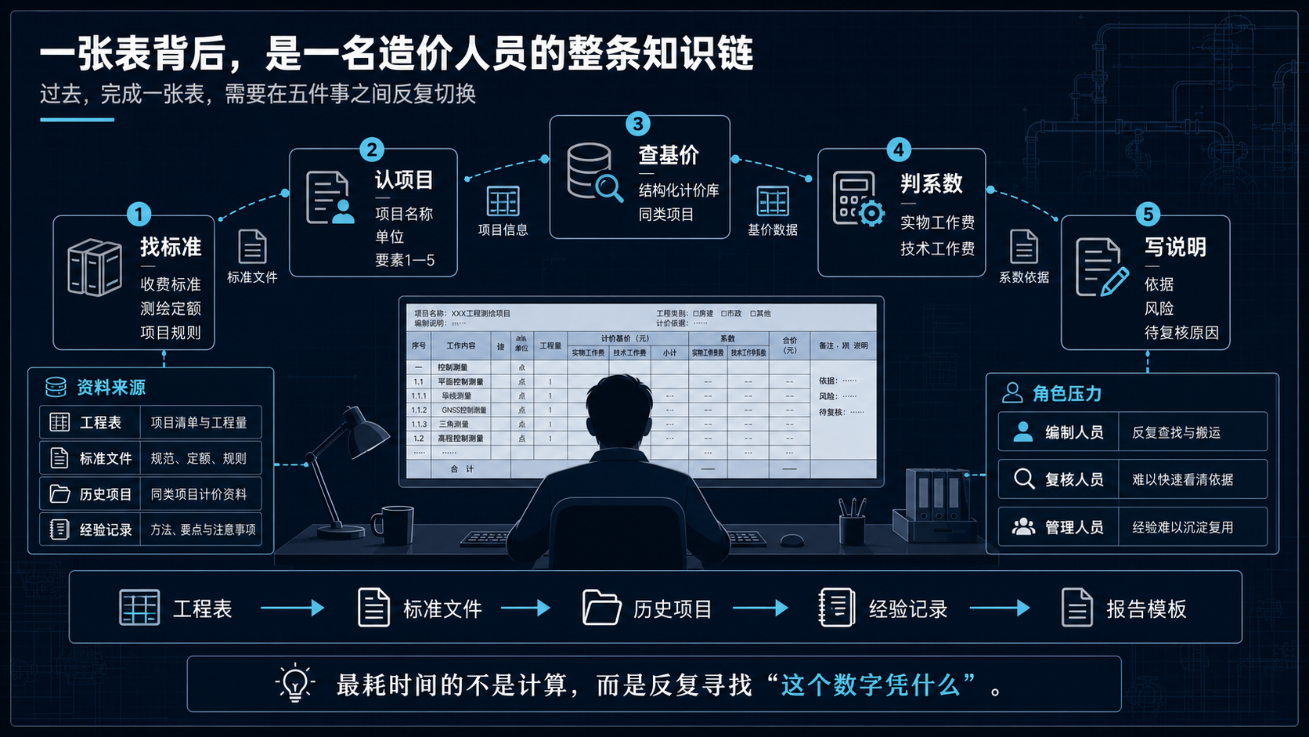
Notes:
造价其实（它）真正耗时的，往往不是公式计算，难的是最后每个造价员都要回答这么一个问题。
[停半秒，看评委。]
这个数字……从哪里来？为什么是它？
为了回答这一个灵魂拷问，造价员要翻标准、查历史、核口径。但这些依据，一半散在文件里，一半长在老师傅的脑子里。项目一换，从头再查一遍；人一换，再从头教一遍。
团队就从这个最磨人的环节下手。（把反复寻找和核验，变成组织可以复用的专业能力。）
过渡句：为此，造价智算 选择了从长输管道勘察测量这个业务点来切入。

Slide 5
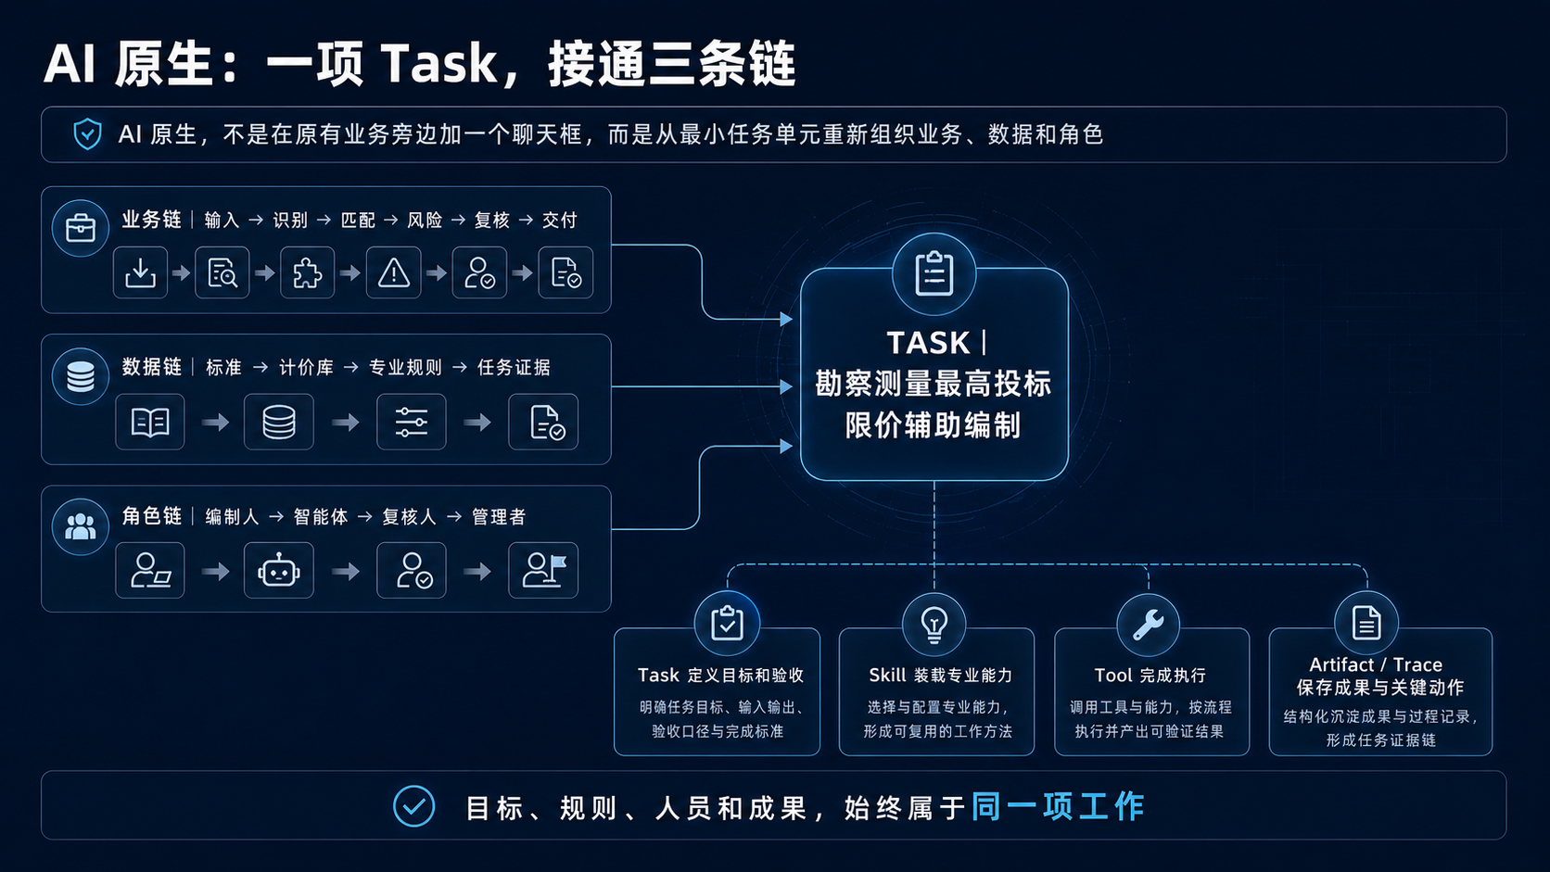
Ai原生 一项 TASK ， 接通三条链
想要达到AI 原生，绝不是在旧业务旁边加一个聊天框，而是把一项工作，按照三链重塑重新组织。 简单说就是把**活怎么干、数从哪来、谁负责** 这三件事儿拉通
Notes:
怎么切入呢？先说我们的基本判断：
想要达到AI 原生，绝不是在旧业务旁边加一个聊天框，而是把一项工作，按照三链重新组织
(三个词就够：Task，就是这一项工作；Skill，是干这活的专业能力；三条链，）
我们先定义一件工作，把这个 Task 放在中心，不断沉淀专业能力Skill，同时接通三条链（业务、数据、角色）：简单说就是把活怎么干、数从哪来、谁负责 这三件事儿拉通。
(完成了业务从输入到交付，数据从标准和规则到任务证据，角色从编制、智能体走到复核和管理的协同链接)
过渡句：那么，三条链怎样协同？我们有张系统架构图。

Slide 6
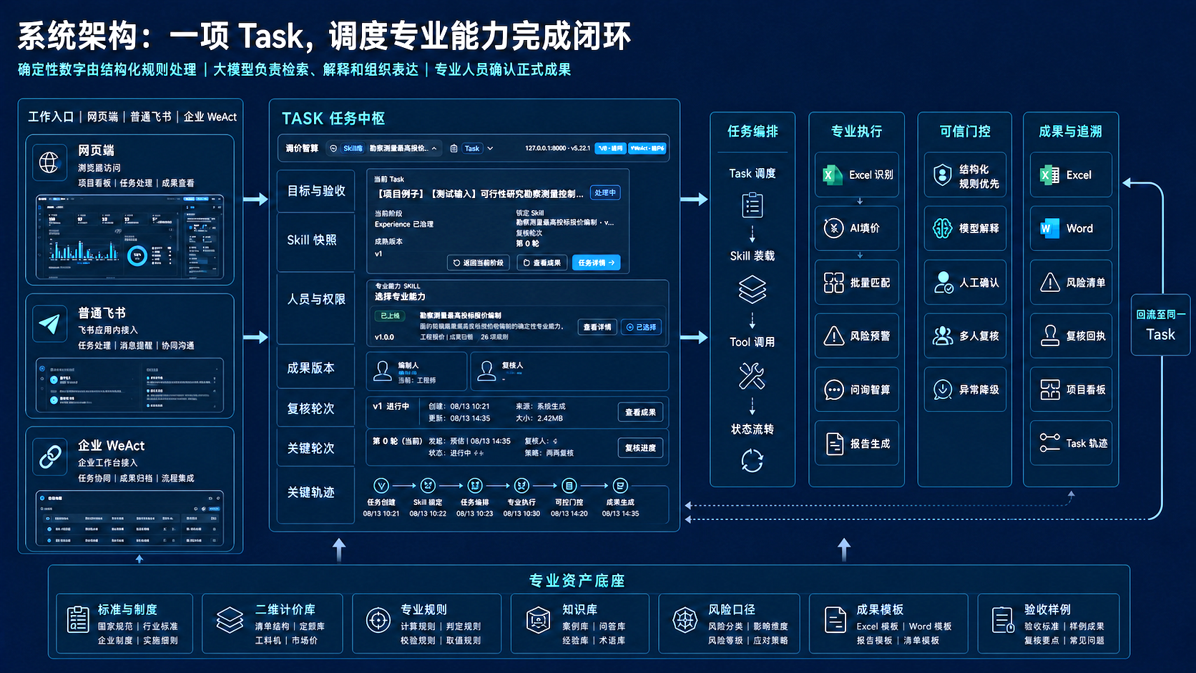
只看中间：所有能力都围着这一项 Task 转，通过**多个入口**，**成果、风险、复核轨迹**，最后都回到这里，一笔一笔留痕。
Notes:
这是系统架构图。我不逐层念——只看中间：所有能力都围着这一项 Task 转，通过多个入口，成果、风险、复核轨迹，最后都回到这里，一笔一笔留痕。
过渡句：接下来，那系统凭什么给出数字呢？？

Slide 7
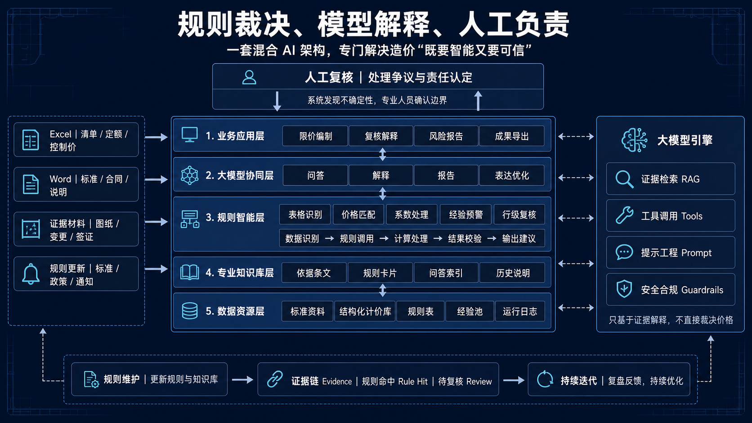
不猜价格，让规则自己跑起来
那系统凭什么给出数字呢？？我们的技术原则只有一句：**不猜价格，让规则自己跑起来。**
Notes:
我们的技术原则只有一句：
不猜价格，让规则自个儿，跑起来。
关键数字，各走各的道：单价走计价库，系数匹配走专业规则库；
(规则能解决的，交给规则；解决不了的，系统不装懂，标出来，等人来。)
那这条边界怎么落地呢？九个字。
规则裁决，模型解释，人工负责。
AI 可以帮你把依据讲明白，但最后落笔确认的，目前必须是人。证据不足，系统就停下来——要保持使用大模型的克制，这不是保守，这是造价这行的规矩。
过渡句：下面，沿着同一项 Task，看这套边界怎样落进系统。

Slide 8
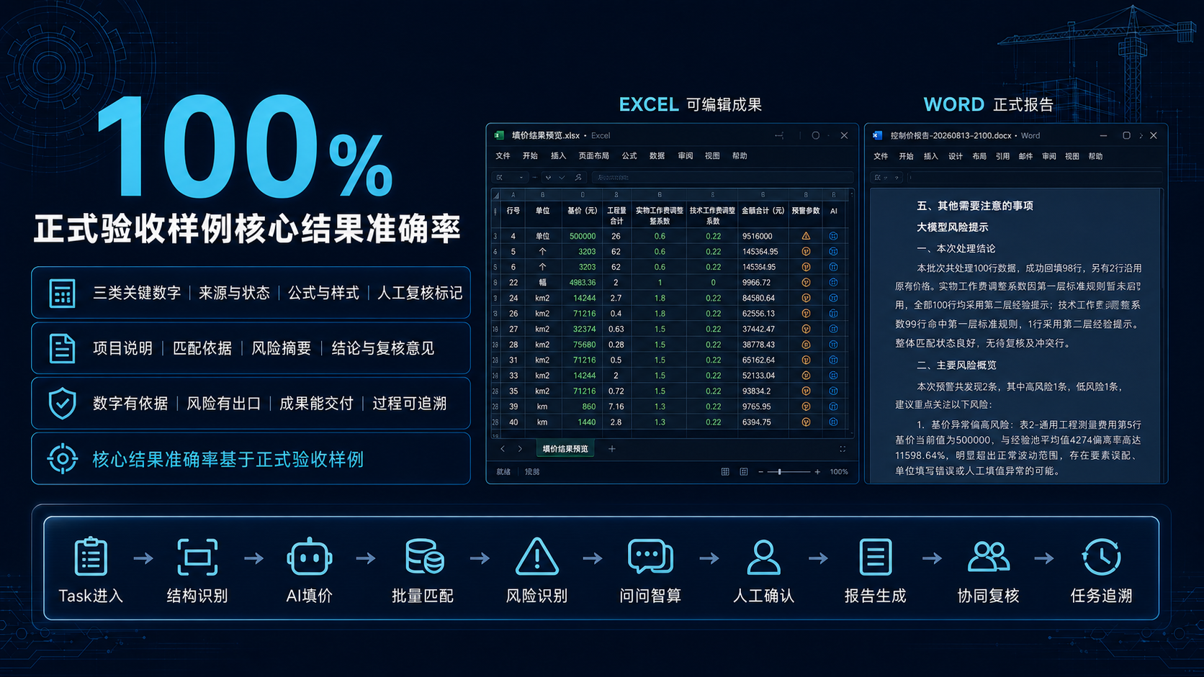
Ai原生 一项 TASK ， 接通三条链
99.2 %
AI智能填价
Notes:
目前的结果。正式验收样例中，上千单元格和标准答案逐格比对，核心结果准确率达到 99.2% 。
同时，可以交付：一份 Excel，能继续核对；一份 Word，能正式归档。
过渡句：当然了，但一项真正的岗位任务，不能只停在网页里。

Slide 9
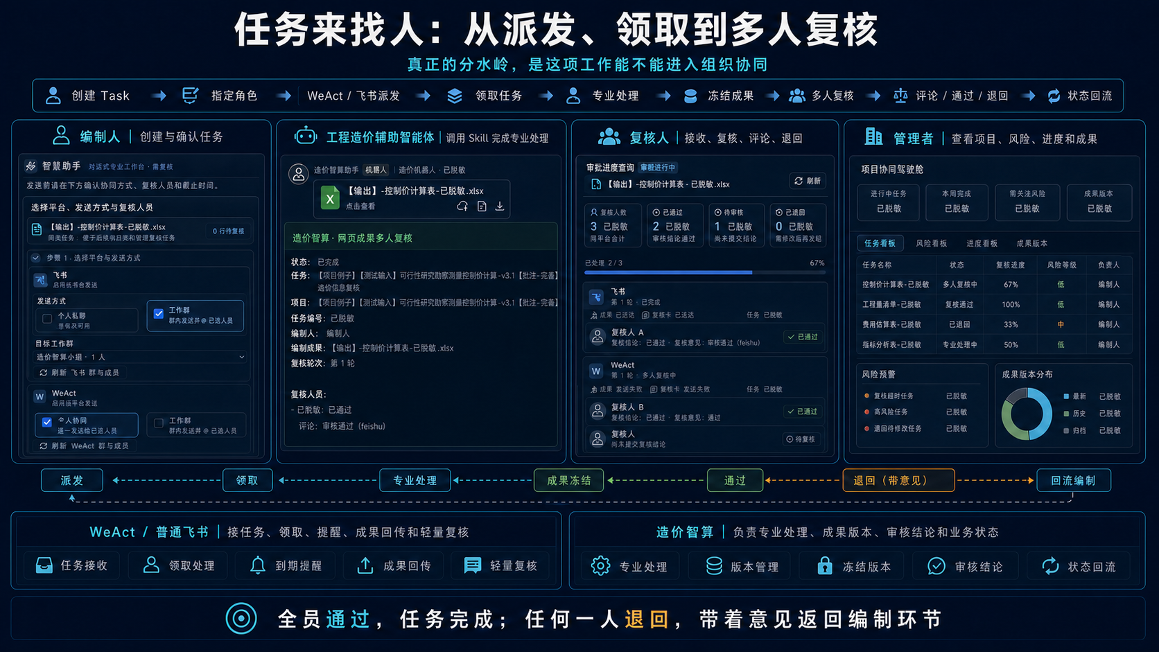
Notes:
过去，是人打开软件、找功能。这一次，反过来——任务去找人。
造价任务通过 WeAct 或者飞书，派到群里 或者 具体的人手上：派发、领取、多人复核；任何一人退回，意见都带着原因，回到同一项 Task。
所以，真正的分水岭，不是 AI 多聪明，而是这项工作能不能进入组织协同，能不能真正的嵌入日常工作。
过渡句：还有一个很现实的问题。价格算出来了，造价员还是会问：依据在哪？

Slide 10
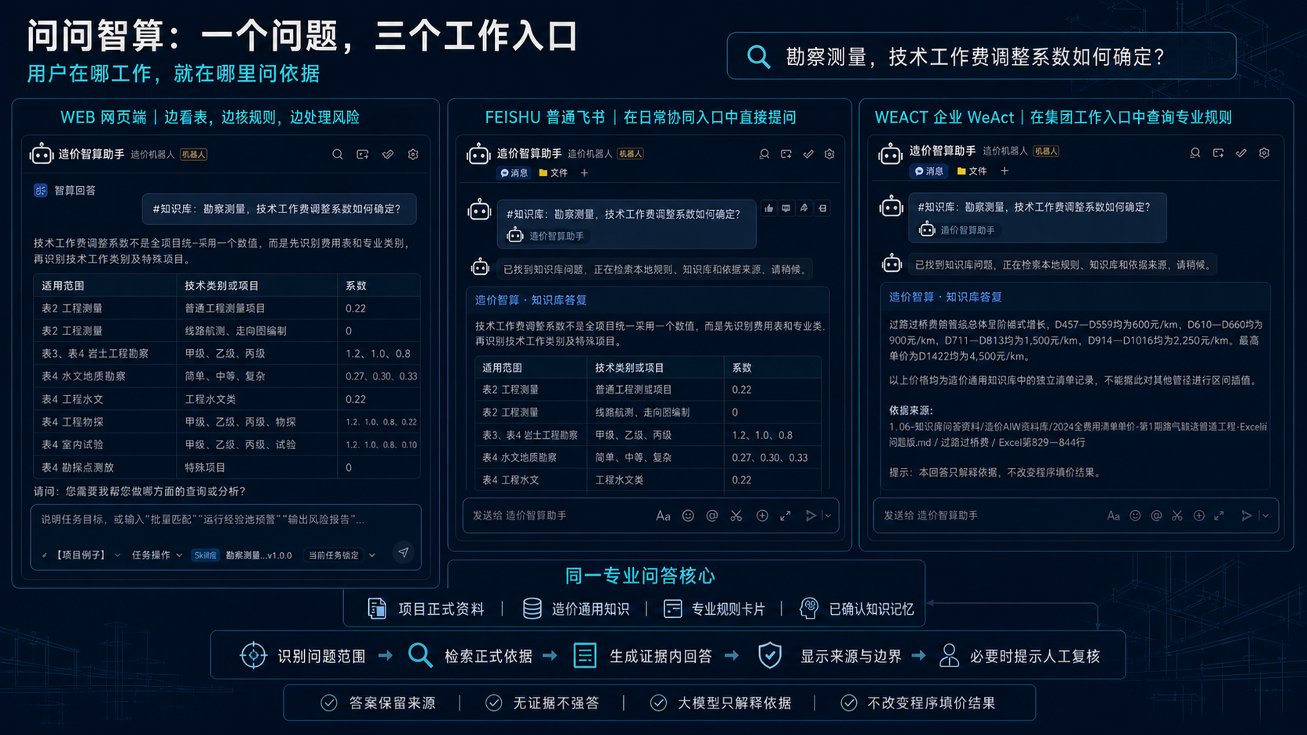
WEB网页端 (边看表 边查询)
飞书内提问 (通用组织协同)
WeACT内提问 (深度嵌入管网办公)
Notes:
所以我们又做了一个“问问智算”，来完成造价的知识问答的需求。
同时，开了三个入口：（网页、普通飞书、企业 WeAct，简单说，后面demo演示会讲）。
实现人在哪工作，就在哪问依据。
（确保嵌入工作以后，专业能力出现在能让人用的最顺手地方中。）
（可选：它只做一件事：解释依据——绝不碰程序的填价结果。）

Slide 11
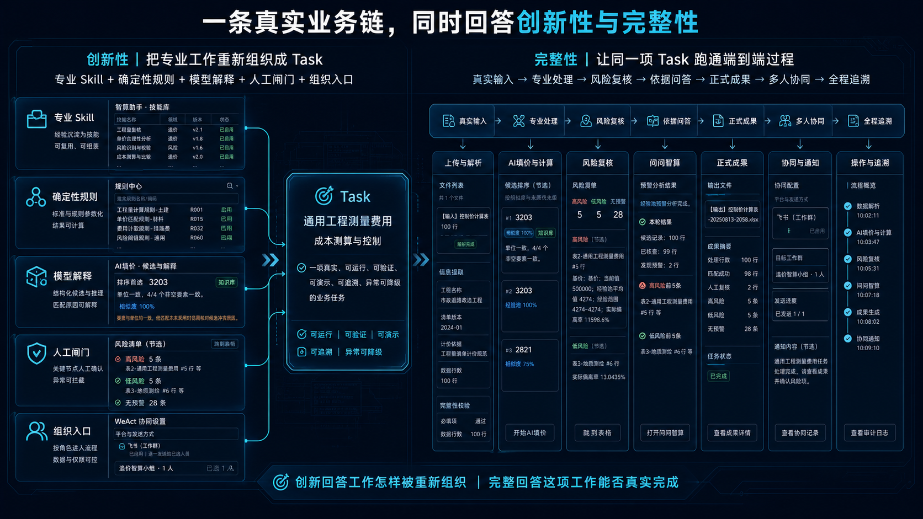
Notes:
过渡句：再看它怎样同时回答创新性和完整性。
专业 Skill、确定性规则、模型解释、人工闸门和组织入口，都在同一项 Task 中协同。从处理、复核到交付，这条真实业务链可以同时回答创新性和完整性。
比赛考的这两件事，我们的回答是同一句话——
创新，是把专业工作重新组织成 Task；完整，是让这一项 Task 从真实输入跑到正式交付，实现端到端跑通。

Slide 12
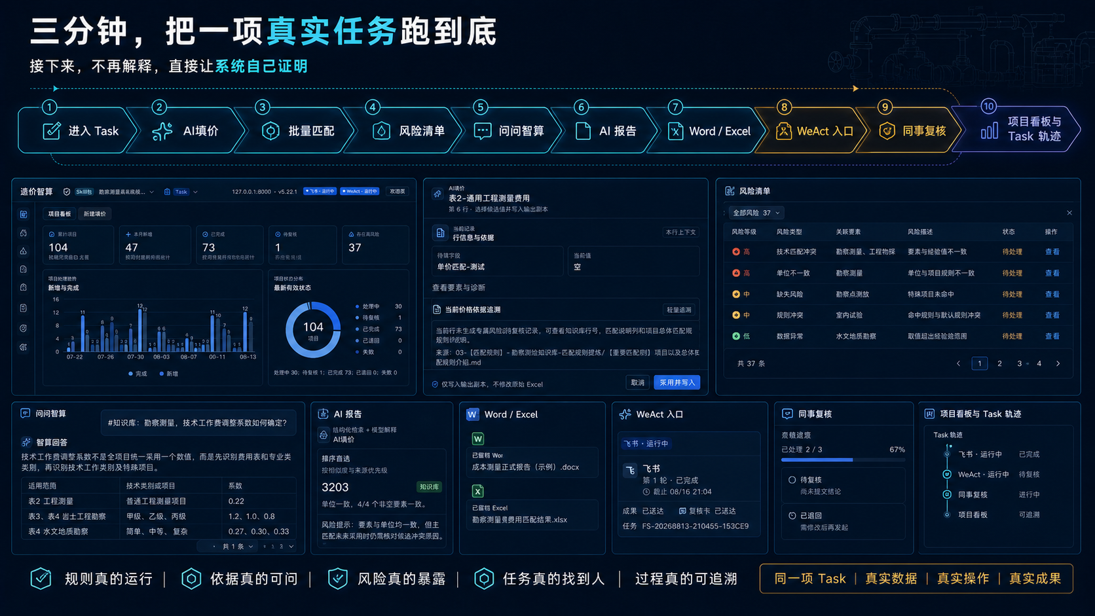
系统看板
Ai原生 一项 TASK ， 接通三条链
系统看板
系统看板
系统看板
系统看板
AI智能填价
WeACT/飞书嵌入式服务
问问智算
风险报告
成果导出
飞书复核
多人复核
进度追踪
Notes:
目前，造价智算可以 实现从task到ai填价，到批量匹配、风险预警、报告生成、weact写作、嵌入日常工作环境。全链条跑通。
过渡句：逻辑大概这些。接下来不再解释——上真实系统。
[切换到软件。]

Slide 13
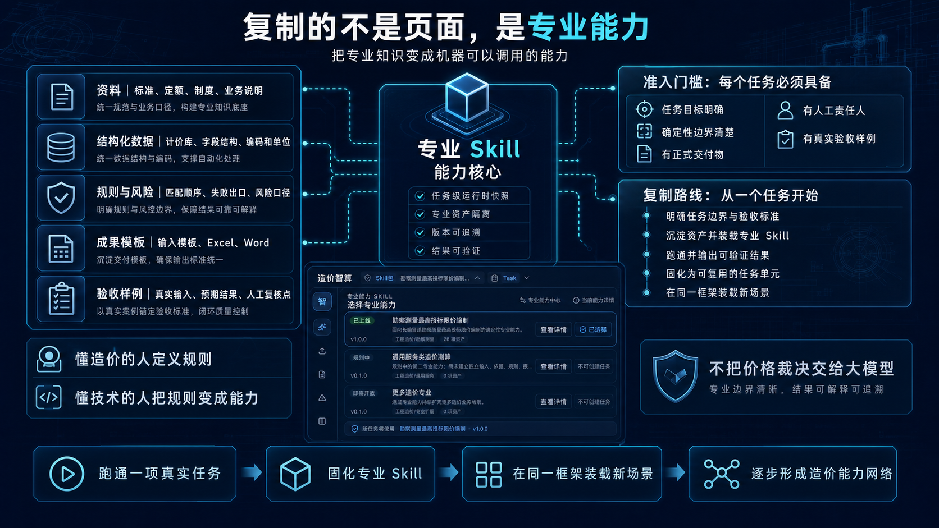
Notes:
过渡句：一项任务跑通以后，我们才有资格谈能力复制。
进入新场景，把资料、规则、风险口径、成果模板和验收样例，封装成一个个专业 Skill。
方法也只有一句：懂造价的人定义规则，懂技术的人把规则变成能力。
有了这套方法和底座，以后，造价智算的业务范围可以横向扩展到其他 专业，纵向可以纵深到 结算审核等。

Slide 14
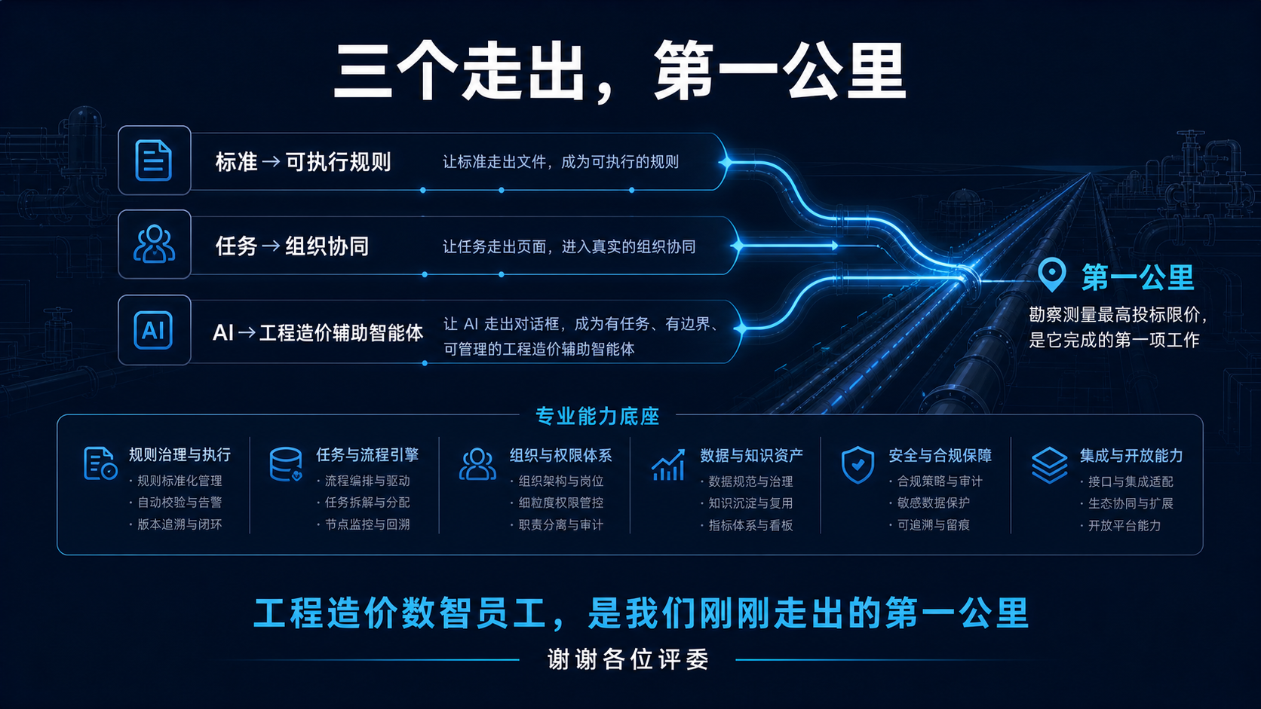
第一项工作 , 已经完成 第一公里 , 刚刚开始
让 Ai 在规则中上岗，让专业能力在组织中生长
Notes:
今天，造价智算 验证了三件事儿：
让标准走出文件，成为可执行的规则；
让任务走出页面，嵌入真实的日常工作；
让 AI 走出对话框，成为有任务、有边界、可管理的工程造价辅助智能体。
（勘察测量造价计算，只是它的第一项工作；对于，工程造价数智员工----只是我们刚刚走出，第一公里。）
开场我问了一个问题：证据不足时，AI 能不能管住自己。现在各位看到了：
它会的，它干；它不会的，他协助人干。
(刚才那句"懂造价的人定义规则，懂技术的人把规则变成能力"——我们坚信，以后啊，他们就是一类人。)
第一项工作，我们已经跑通。
第一公里，刚刚开始。
谢谢各位评委。

Slide 15
数字化让国家管网与众不同
Digital Transformation Makes PipeChina Unique

